Slide 1
Chào mừng các em
đến với tiết Toán

Slide 2
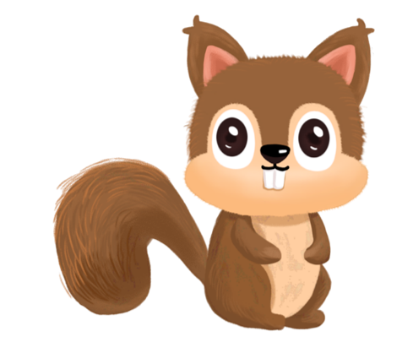
Ai nhanh- Ai đúng
Đáp án nào dưới đây không phải
là biểu thức?
A. 78 : 2 B. 2022
C. 120 + 0 – 2 D. 15 x 4 - 9

Slide 3
Thứ ….. ngày …. tháng …. năm 2022
Toán
Thứ Hai ngày 3 tháng 10 năm 2021
Cô giáo lớp em
Tiếng Việt (Đọc)
Bài 42: ôn tập biểu thức số (tiết 1)
Nguyễn Xuân Sanh
Luyện đọc
Tìm hiểu bài
Từ:
cũng
, thoảng
, ngắm mãi
Câu:

Slide 4
1
Tính giá trị biểu thức:
a, 47 + 36 – 50 b, 731 – 680 + 19
c, 85 : 5 x 4 d, 63 x 2 : 7
a, 47 + 36 – 50
= 83 – 50
= 33
b, 731 – 680 + 19
= 51+ 19
= 70
c, 85 : 5 x 4
= 17 x 4
= 68
d, 63 x 2 : 7
= 126 : 7
= 18

Slide 5
1
Tính giá trị biểu thức:
a, 192 - 23 x 4 c, 14 x 6 – 29
b, 63 x 2 : 7 d, 348 + 84 : 6
a, 192 - 23 x 4
= 192- 92
= 100
b, 63 x 2 : 7
= 126 : 7
= 18
c, 14 x 6 – 29
= 84 - 29
= 55
d, 348 + 84 : 6
= 348 + 14
= 362

Slide 6
2
Mỗi bao gạo cân nặng 30 kg, mỗi bao ngô cân nặng 45 kg. Hỏi 3 bao gạo và 1 bao ngô cân nặng bao nhiêu ki- lô- gam?
Bài giải:
3 bao gạo nặng số ki-lô-gam là:
30 x 3= 90 (kg)
3 bao gạo và 1 bao ngô nặng số kg là:
90 + 45 = 135 (kg)
Đáp số: 135 kg

Slide 7
4
Đáp án:
B, C, D

Slide 8
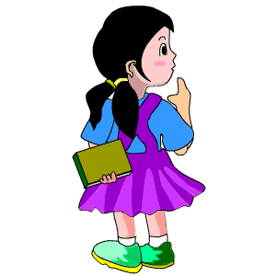
5
5 + 5 – 5= 5
Hoặc 5 – 5 + 5= 5

Slide 9
VẬN DỤNG
TRẢI NGHIỆM
Lan hái 10 bông hoa, An hái được 20 bông hoa. Sau đó cả hai bạn gói số hoa vừa hái thành 3 bó. Hỏi mỗi bó có bao nhiêu bông hoa?

Slide 10
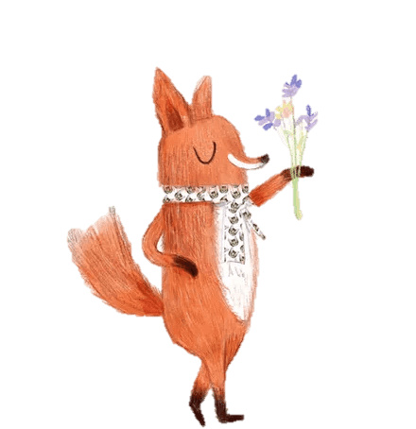
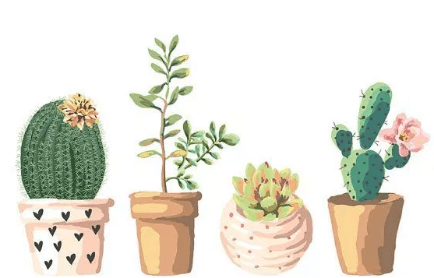
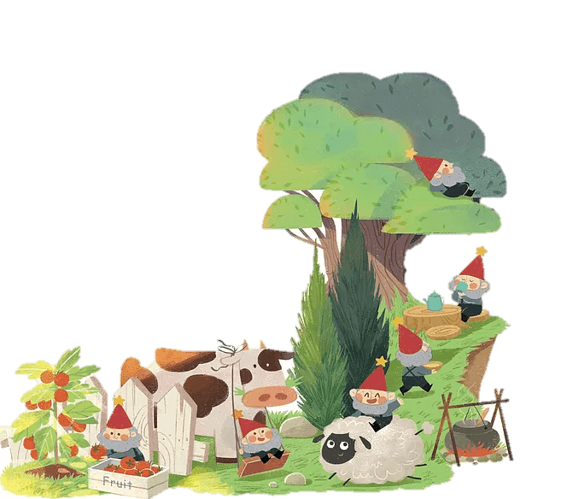
Chúc các con luôn
mạnh khoẻ

